Slide 1
Консультация для родителей: Возрастные особенности развития детей 6 – 7 лет в области художественно – эстетического развития (музыка)
Работу выполнила
Лихницкая Людмила Григорьевна
музыкальный руководитель
первой квалификационной категории
МБДОУ ЦРР –Детский сад №28 «Огонёк»
Бердск 2020

Slide 2
Развитие музыкальных способностей – одна из главных задач музыкального воспитания
Дошкольный возраст — самый благоприятный период для формирования и развития музыкальных способностей детей. Современное музыкальное воспитание детей дошкольного возраста подразумевает полноценное и всестороннее развитие творческой личности ребенка. От того, насколько будут развиваться у ребенка музыкальные способности, зависит дальнейшее полноценное его развитие. Уделяя внимание формированию музыкальной культуры в это время, родители закладывают фундамент для гармоничного развития личности ребенка в будущем.

Slide 3
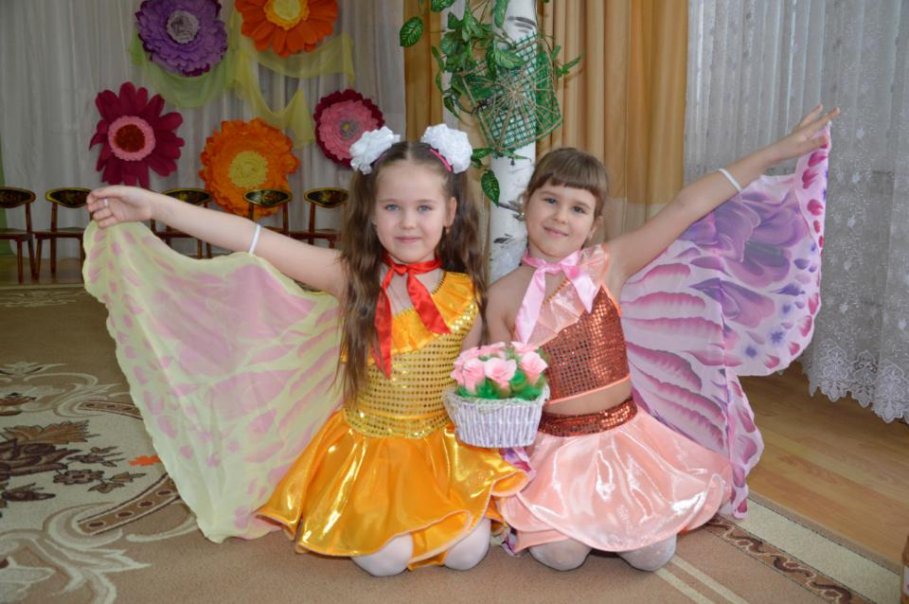

Slide 4
Подготовительная к школе группа
Детей 6-7 лет важно приобщать к музыкальной культуре, воспитывать художественный вкус, продолжать обогащать их музыкальные впечатления, вызывать яркий эмоциональный отклик при восприятии музыки разного характера. Необходимо совершенствовать звуковысотный, ритмический, тембровый и динамический слух, а также способствовать дальнейшему формированию певческого голоса, развитию навыков движения под музыку. В этот период обучаем игре на детских музыкальных инструментах и знакомим с элементарными музыкальными
понятиями.

Slide 5
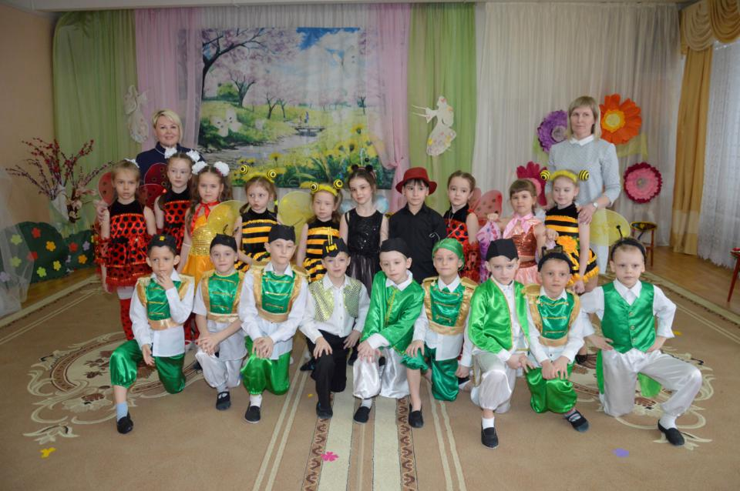

Slide 6
Слушание
Продолжать развивать навыки восприятия звуков по высоте в пределах терции— квинты; обогащать впечатления детей и формировать музыкальный вкус, развивать музыкальную память. Способствовать развитию мышления, фантазии, памяти, слуха. Знакомить с элементарными музыкальными понятиями (темп, ритм); жанрами (опера, концерт, симфонический концерт), творчеством композиторов и музыкантов. Познакомить детей с мелодией Государственного гимна Российской Федерации.

Slide 7
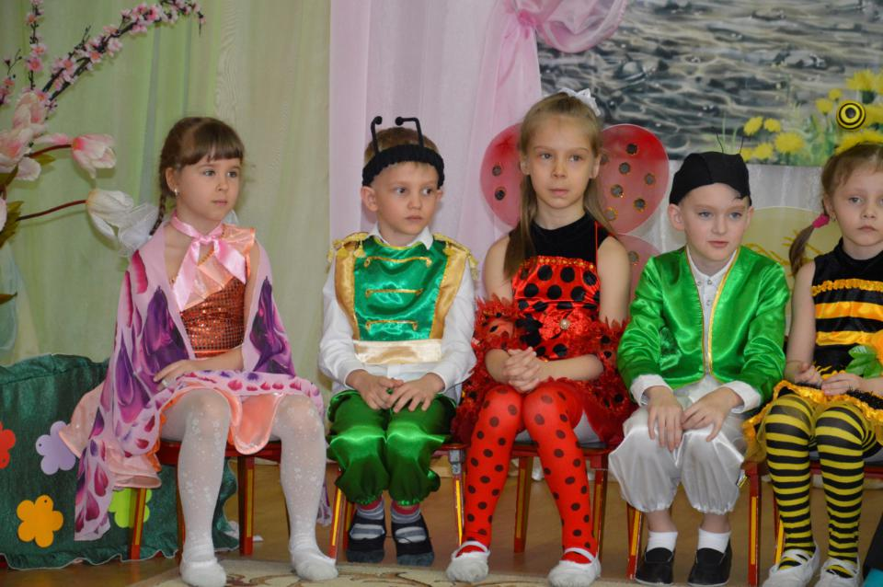

Slide 8
Пение
Совершенствовать певческий голос и вокально-слуховую координацию. Закреплять практические навыки выразительного исполнения песен в пределах от до первой октавы до ре второй октавы; учить брать дыхание и удерживать его до конца фразы; обращать внимание на артикуляцию (дикцию). Закреплять умение петь самостоятельно, индивидуально и коллективно, с музыкальным сопровождением и без него.

Slide 9
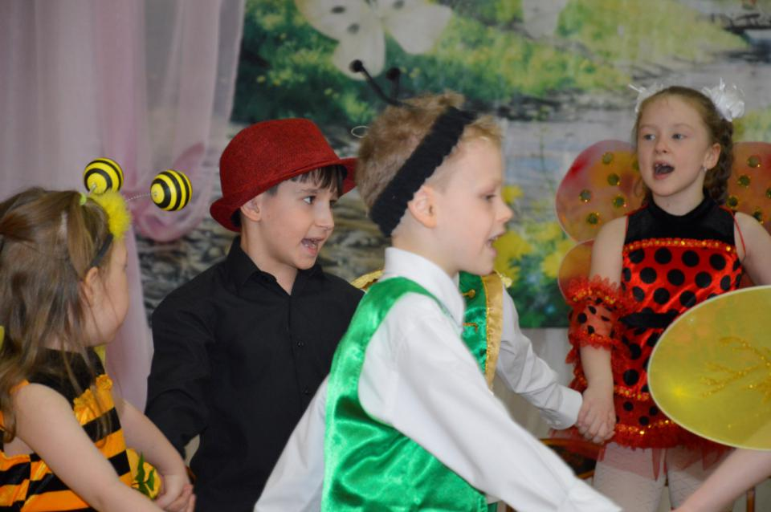

Slide 10
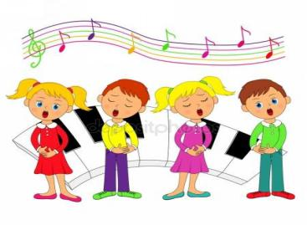
Песенное творчество
Учить самостоятельно, придумывать мелодии, используя в качестве образца русские народные песни; самостоятельно импровизировать мелодии на заданную тему по образцу и без него, используя для этого знакомые песни и музыкальные пьесы и танцы.

Slide 11
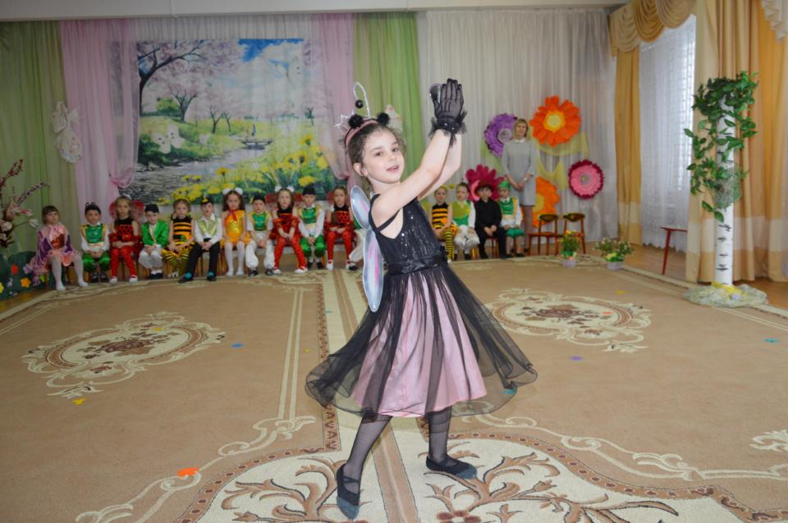

Slide 12
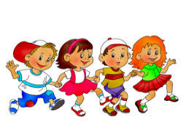
Музыкально-ритмические движения
Дальнейшее развитие навыков танцевальных движений, умения выразительно и ритмично двигаться в соответствии с разнообразным характером музыки, передавая в танце эмоционально-образное содержание. Знакомить с национальными плясками (русские, белорусские, украинские и т.д.). Развивать танцевально-игровое творчество; формировать навыки художественного исполнения различных образов при инсценировки песен, театральных постановок.

Slide 13
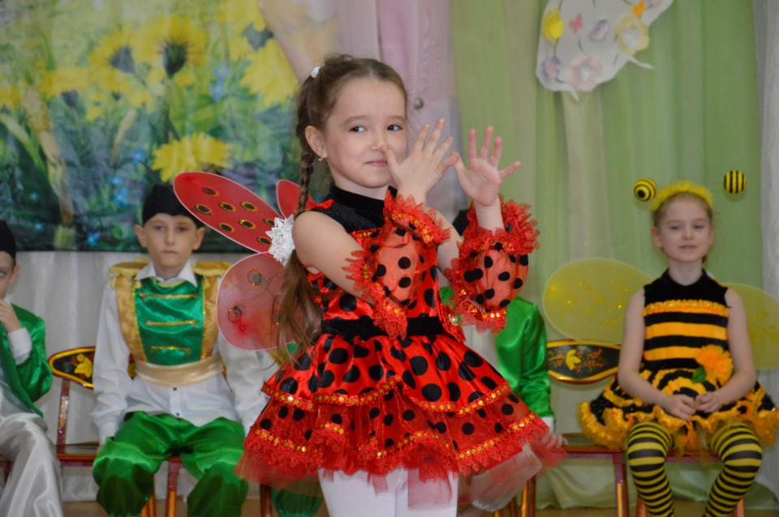

Slide 14
Музыкально-игровое и танцевальное творчество
Способствовать развитию творческой активности детей в доступных видах музыкальной исполнительской деятельности (игра в оркестре, пение, танцевальные движения и т. п.). Учить импровизировать под музыку соответствующего характера (лыжник, конькобежец, наездник, рыбак; лукавый котик и сердитый козлик и т. п.). Учить придумывать движения, отражающие содержание песни; выразительно действовать с воображаемыми предметами. Учить самостоятельно, искать способ передачи в движениях музыкальных образов. Формировать музыкальные способности; содействовать проявлению активности и самостоятельности.

Slide 15
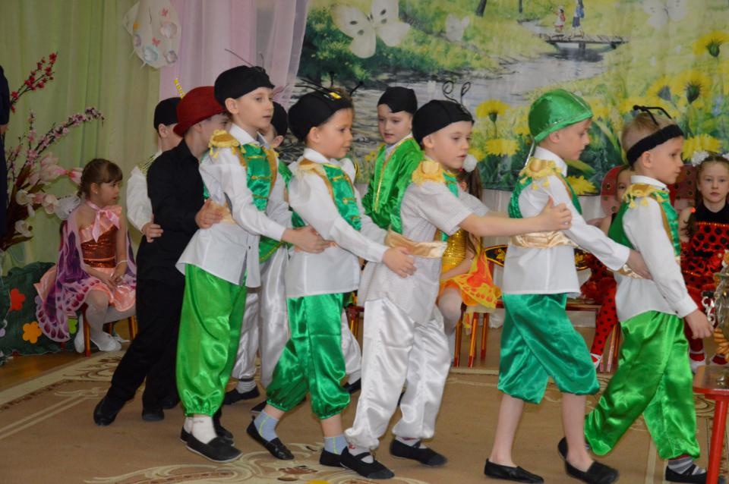

Slide 16
Игра на детских музыкальных инструментах
Знакомить с музыкальными произведениями в исполнении различных инструментов и в оркестровой обработке. Учить играть на металлофоне, свирели, ударных и электронных музыкальных инструментах, русских народных музыкальных инструментах: трещотках, погремушках, треугольниках; исполнять музыкальные произведения в оркестре и в ансамбле.

Slide 17
Выпускники группы №8

Slide 18
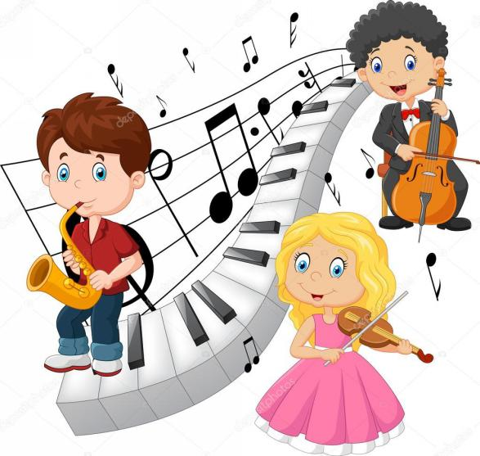
Спасибо за внимание!

